Slide 1
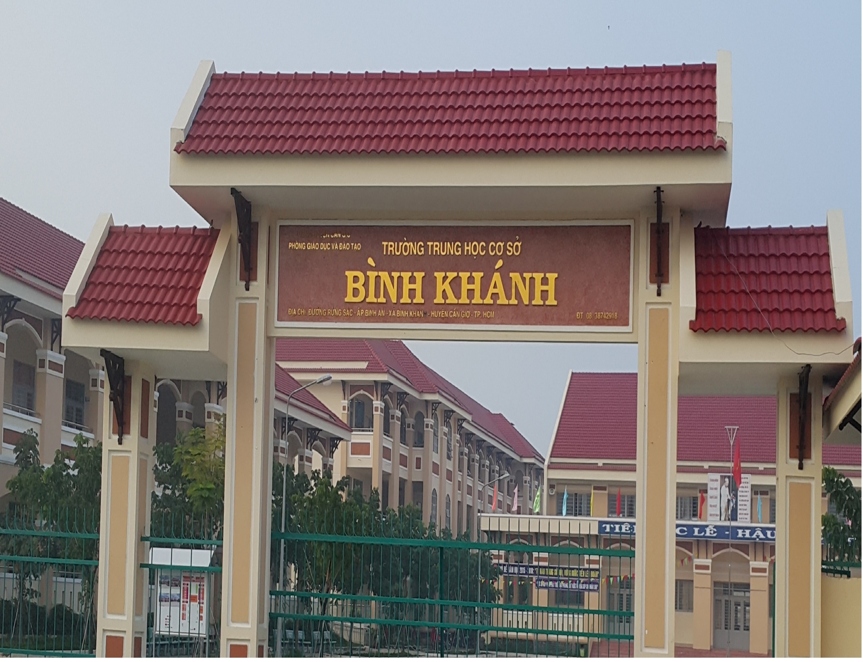
SINH HỌC 9
Bài 43: ẢNH HƯỞNG CỦA NHIỆT ĐỘ VÀ ĐỘ ẨM LÊN ĐỜI SỐNG SINH VẬT

Slide 2
Bài 43
ẢNH HƯỞNG CỦA NHIỆT ĐỘ VÀ ĐỘ ẨM LÊN ĐỜI SỐNG SINH VẬT
I. Ảnh hưởng của nhiệt độ lên đời sống sinh vật
II. Ảnh hưởng của độ ẩm lên đời sống sinh vật

Slide 3
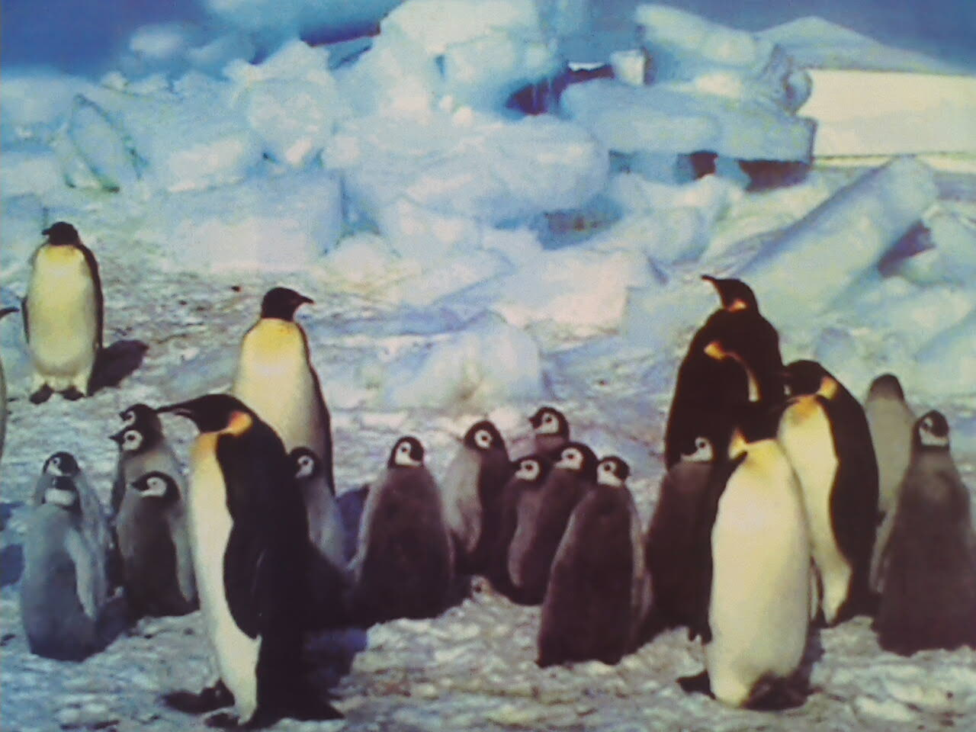
KHỞI ĐỘNG
Chim cánh cụt sống ở vùng nào? Chúng có thể sống ở vùng khí hậu nhiệt đới không?
Chim cánh cụt sống ở Nam Bán Cầu, đông đảo nhất là tại Nam Cực-89ºC. Là loài đặt hữu.

Slide 4
Ảnh hưởng của nhiệt độ lên đời sống sinh vật
Đa số sinh vật sống trong phạm vi từ 0 – 50⁰c
? Cây quang hợp và hô hấp thuận lợi nhất ở nhiệt độ bao nhiêu?
Từ 20 – 30⁰c, nhiệt độ cao quá 40⁰C hoặc thấp quá 0⁰c thì quá trình quang hợp và hô hấp bị ngừng trệ
Đa số sinh vật sống trong phạm vi từ 0 – 50⁰c
? Đa số sinh vật sống được ở nhiệt độ nào?

Slide 5
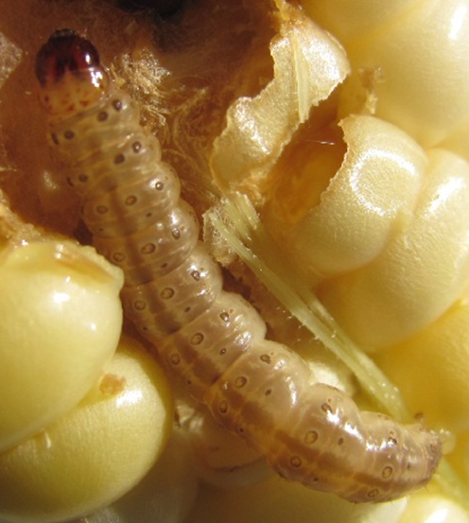
Ảnh hưởng của nhiệt độ lên đời sống sinh vật
Đa số sinh vật sống trong phạm vi từ 0 – 50⁰c
Chịu được nhiệt độ cao từ 70 – 90⁰C
Vi khuẩn suối nước nóng
Chịu được nhiệt độ thấp đến -27ºC
Ấu trùng sâu ngô

Slide 6
Ảnh hưởng của nhiệt độ lên đời sống sinh vật
GIỚI HẠN CHỊU NHIỆT CỦA MỘT SỐ LOÀI
STT | Tên loài | Giới hạn chịu nhiệt
1 | Cá rô phi Việt Nam | 5ºC - 42ºC
2 | Cá chép | 2ºC - 44ºC
3 | Xương rồng Sa mạc | 0ºC - 56ºC
4 | Cà chua | 13ºC - 35ºC
5 | Cây gừng | 0ºC - 40ºC

Slide 7
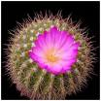
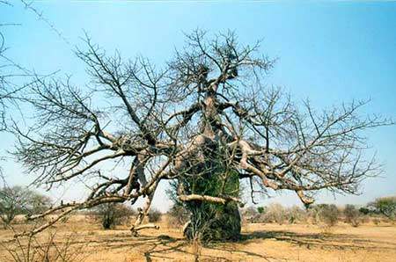
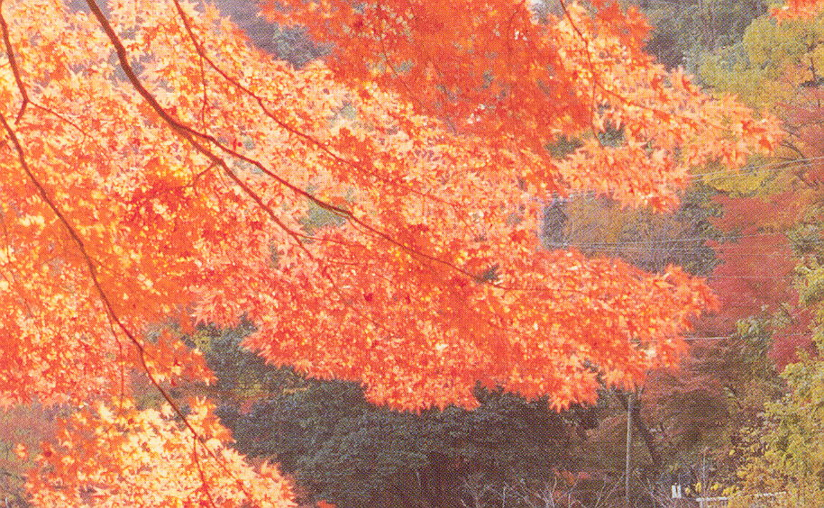
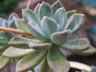
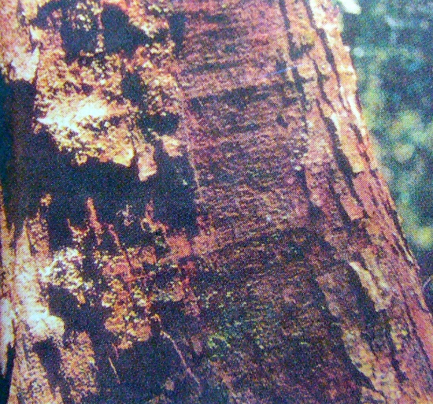
Ảnh hưởng của nhiệt độ lên đời sống sinh vật
Cây sống vùng nhiệt đới
Ví dụ 1
Cây sống vùng ôn đới
Lá: Trên bề mặt có phủ lớp cutin dày hay biến thành gai giúp giảm thoát hơi nước
Thân: Mọng nước để dự trữ nước nuôi cây
Rễ: Dài, lan rộng, bám sâu vào trong lòng đất để hút nước
Rụng lá vào mùa đông để giảm diện tích tiếp xúc, vàng lá vào mùa thu, có lớp bần ở thân cây

Slide 8
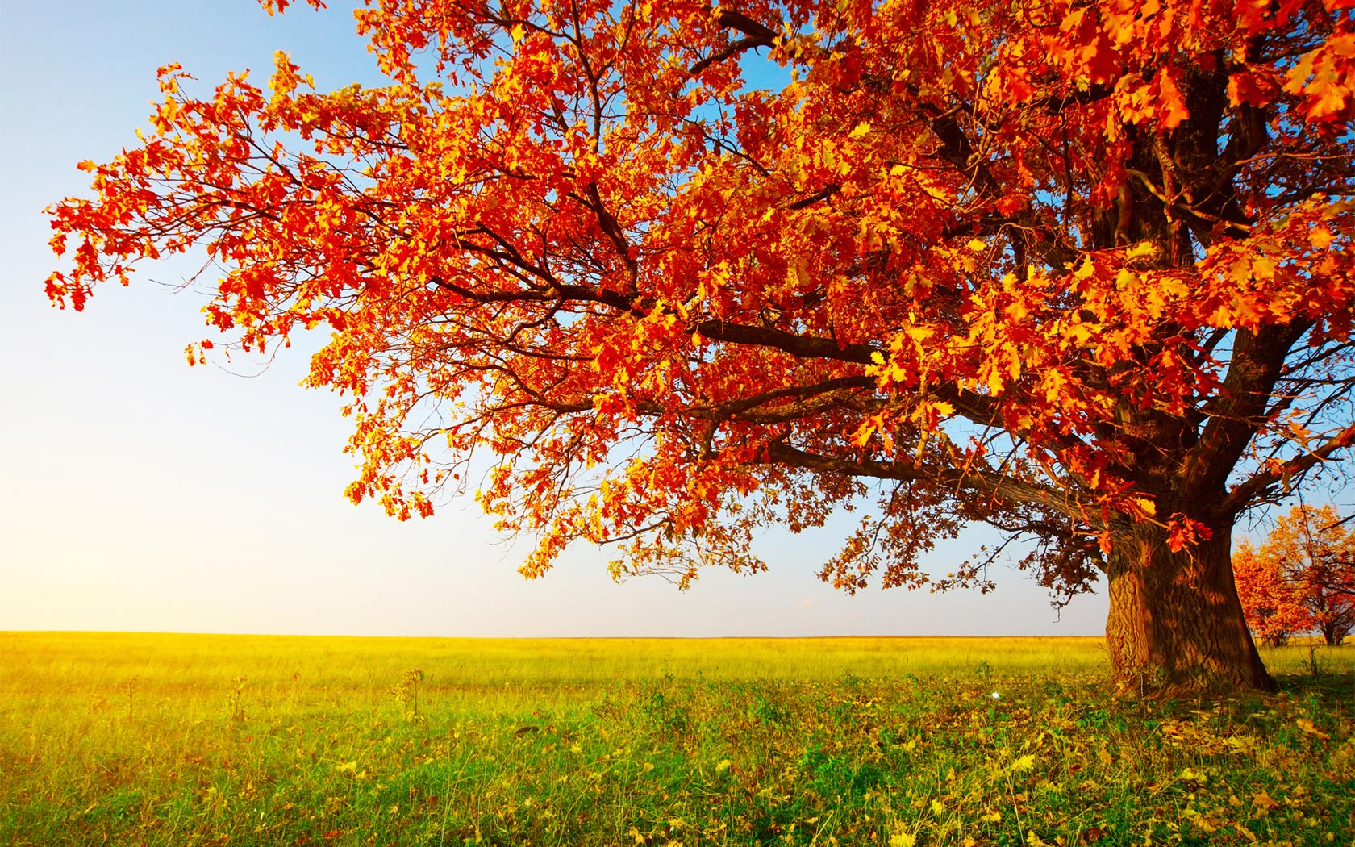
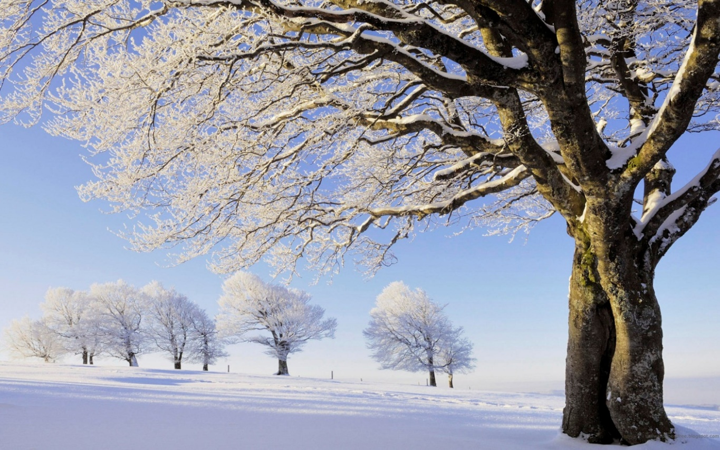
Ảnh hưởng của nhiệt độ lên đời sống sinh vật
Cây vào mùa thu
Để sống được với những điều kiện nhiệt độ khác nhau của môi trường, vậy thực vật đều có những đặc điểm riêng thích nghi để tồn tại
Cây vào mùa đông

Slide 9
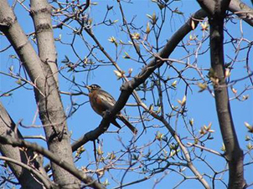
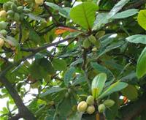
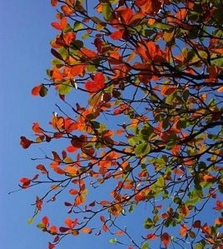
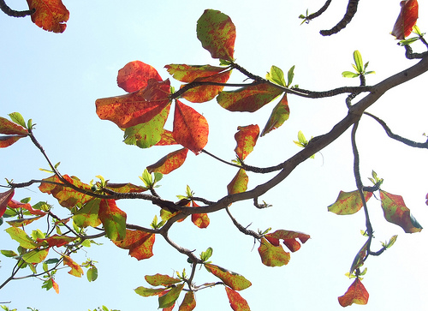
Ảnh hưởng của nhiệt độ lên đời sống sinh vật
CÂY BÀNG
Xuân
Hè
Thu
Đông

Slide 10
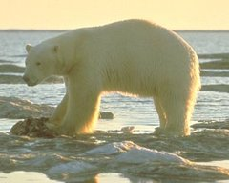
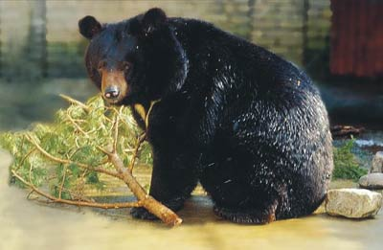
Ảnh hưởng của nhiệt độ lên đời sống sinh vật
Ví dụ 2
1
2
Gấu sống ở vùng lạnh
Gấu sống ở vùng nóng
Em hãy cho biết hai loài gấu trên sống ở môi trường nào? Nêu đặc điểm mỗi loài về bộ lông và kích thước?
Bộ lông dày, dài, kích thước cơ thể lớn
Bộ lông ngắn, thưa, kích thước cơ thể nhỏ hơn

Slide 11
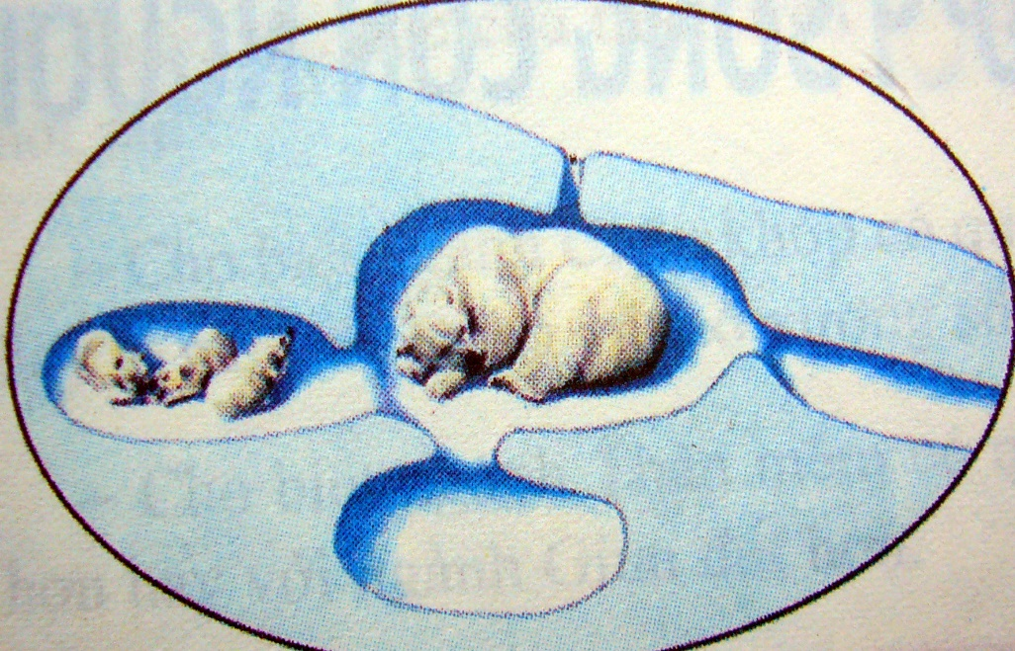
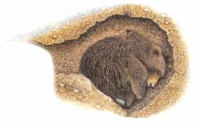
Ảnh hưởng của nhiệt độ lên đời sống sinh vật
Ví dụ 3
? Nhiệt độ môi trường có ảnh hưởng như thế nào đến đời sống sinh vật?
Ảnh hưởng đến tập tính của sinh vật: ngủ đông, ngủ hè… do Nhiều loài động vật có tập tính lẩn tránh nơi nóng quá hoặc lạnh quá

Slide 12
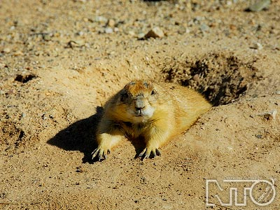
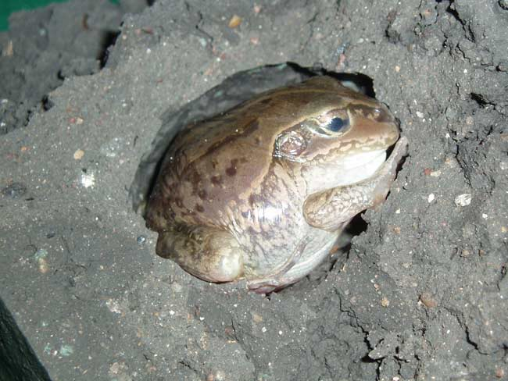
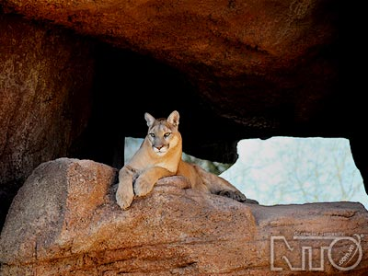
Ảnh hưởng của nhiệt độ lên đời sống sinh vật
Chuột đào hang tránh nóng
Ếch chui vào hốc bùn ngủ đông
Sư tử tránh nóng trong hang đá

Slide 13
Ảnh hưởng của nhiệt độ lên đời sống sinh vật
Đa số sinh vật sống trong phạm vi từ 0 – 50⁰ C
Ảnh hưởng đến hoạt động sinh lí, hình thái, và tập tính của sinh vật
Sinh vật biến nhiệt
Nhiệt độ cơ thể phụ thuộc vào nhiệt độ môi trường
Sinh vật hằng nhiệt
Nhiệt độ cơ thể không phụ thuộc vào nhiệt độ môi trường
Từ ví dụ 1,2,3 nhiệt độ còn ảnh hưởng như thế nào đến đời sống sinh vật?

Slide 14
Ảnh hưởng của nhiệt độ lên đời sống sinh vật
Lấy ví dụ về sinh vật biến nhiệt và sinh vật hằng nhiệt theo bảng sau
Nhóm sinh vật | Tên sinh vật | Môi trường sống
Sinh vật biến nhiệt | Lúa Cá Ếch Rắn …. | Trên ruộng Trong nước Ao, hồ, ruộng.. Trên cạn
Sinh vật hằng nhiệt | Mèo Chó Chim Con voi …. | Trong nhà Trong nhà Trong vườn Trong rừng

Slide 15
Bảng 43.1 Các sinh vật biến nhiệt và hằng nhiệt
Nhóm sinh vật | Tên sinh vật | Môi trường sống
Sinh vật biến nhiệt:
Sinh vật hằng nhiệt:
vi sinh vật
nấm,
thực vật,
động vật không xương sống
cá
lưỡng cư, bò sát.
Vi khuẩn cố định đạm
Nấm rơm
Cây lúa
Giun đất
Cá chép
Thằn lằn bóng đuôi dài
Sinh vật
Sinh vật
Mặt đất- không khí
Trong đất
Trong nước
Mặt đất- không khí
Chim bồ câu
Thỏ
Con người
Mặt đất- không khí.
Mặt đất- không khí.
Mặt đất- không khí.
Chim
Thú
Con người

Slide 16
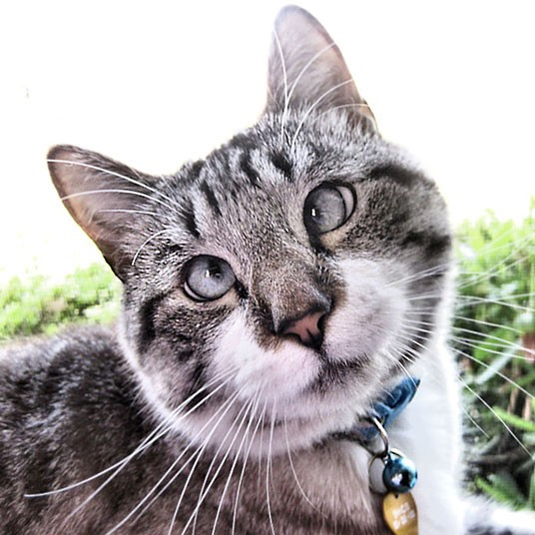
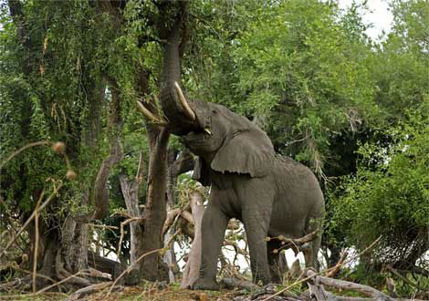
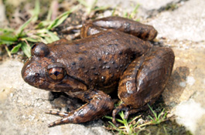
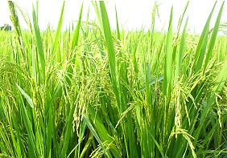
Ảnh hưởng của nhiệt độ lên đời sống sinh vật
Sinh vật hằng nhiệt
Sinh vật biến nhiệt

Slide 17
Ảnh hưởng của nhiệt độ lên đời sống sinh vật
- Đa số các sinh vật sống trong phạm vi nhiệt độ 0 - 50⁰C. Tuy nhiên, cũng có một số sinh vật nhờ khả năng thích nghi cao nên có thể sống được ở nhiệt độ rất thấp hoặc rất cao.
- Nhiệt độ ảnh hưởng đến hình thái, các hoạt động sinh lí và tập tính của sinh vật.
- Sinh vật được chia thành hai nhóm:
+ Sinh vật biến nhiệt: có nhiệt độ của cơ thể phụ thuộc vào nhiệt độ của môi trường.
+ Sinh vật hằng nhiệt: nhiệt độ của cơ thể không phụ thuộc nhiệt độ môi trường.

Slide 18
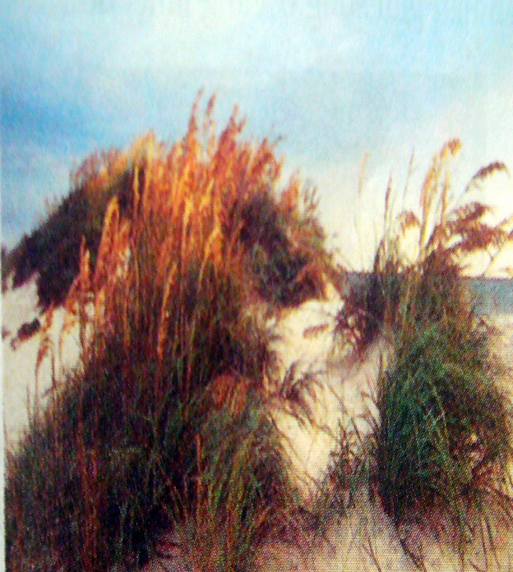
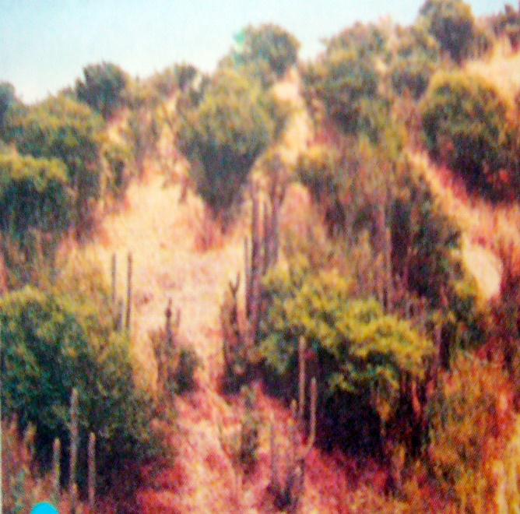
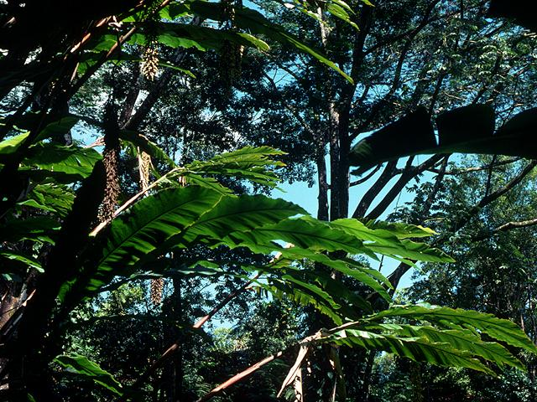
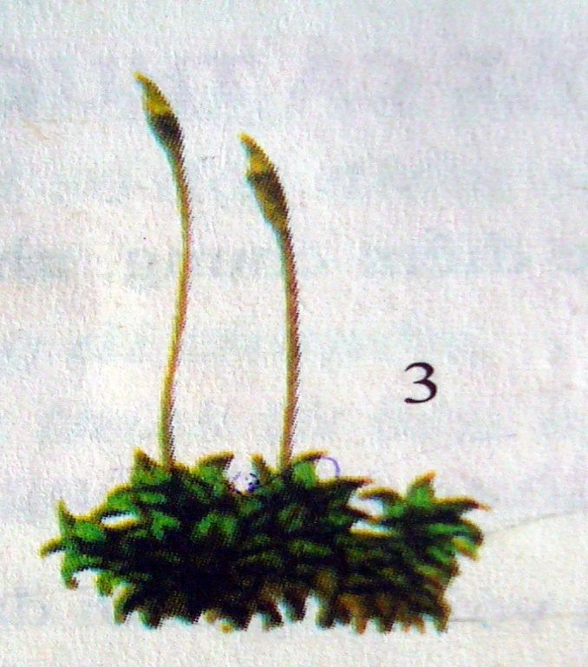
Ảnh hưởng của nhiệt độ lên đời sống sinh vật
Ảnh hưởng của độ ẩm lên đời sống sinh vật
Môi trường sống của một số sinh vật
Cây cỏ sống nơi đụn đá ven biển
Xương rồng sống nơi sa mạc thiếu nước
Dưới tán rừng
Nơi ẩm ướt

Slide 19
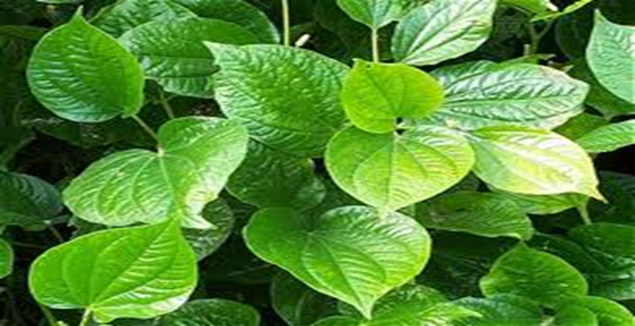
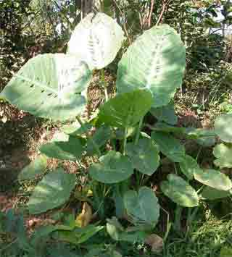
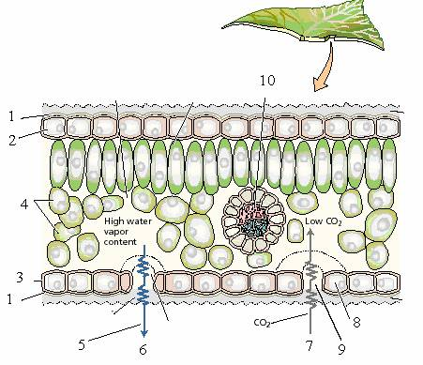
Ảnh hưởng của nhiệt độ lên đời sống sinh vật
Ảnh hưởng của độ ẩm lên đời sống sinh vật
Cây sống nơi ẩm ướt thiếu ánh sáng có đặc điểm gì?
Mô giậu
Thực vật sống nơi ẩm ướt, thiếu ánh sáng có phiến lá mỏng, bản lá rộng, mô giậu kém phát triển.

Slide 20
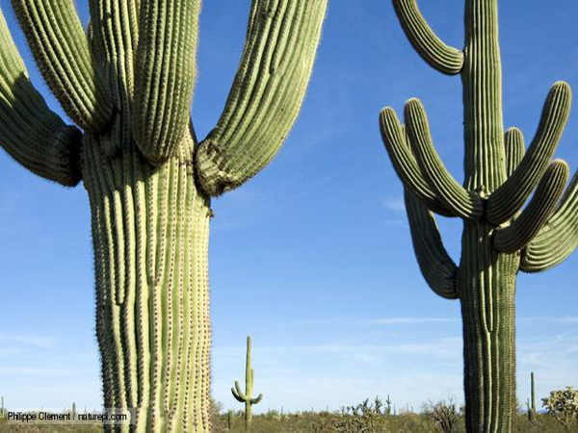
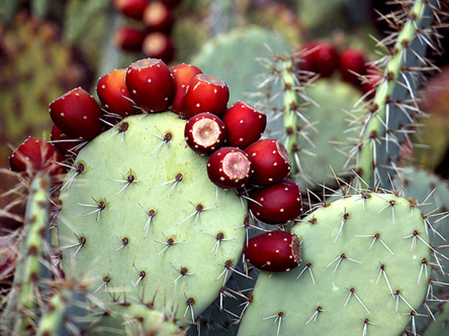
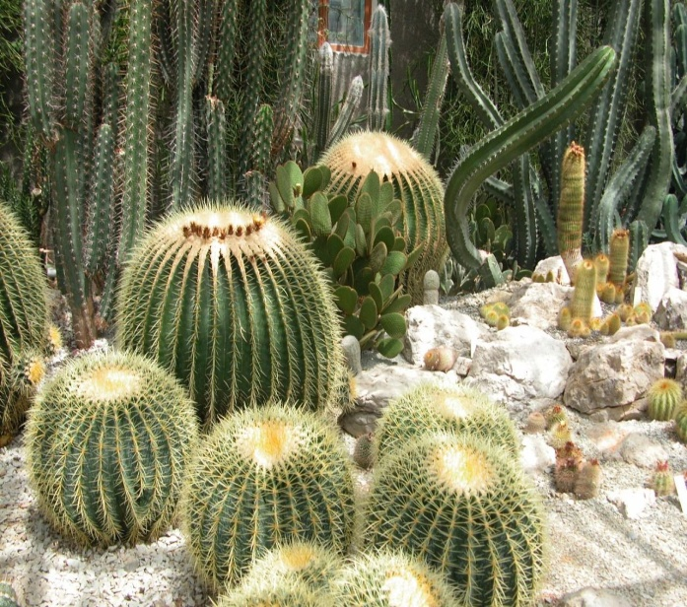
Ảnh hưởng của nhiệt độ lên đời sống sinh vật
Ảnh hưởng của độ ẩm lên đời sống sinh vật
Cây keo lạc đà
Cây lê gai
Rễ ăn sâu, lan rộng.
Thân mọng nước
Lá tiêu giảm hoặc biến thành gai
Cây xương rồng
Cây sống nơi khô hạn
có đặc điểm gì?

Slide 21
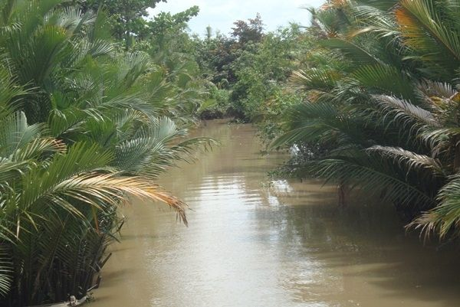
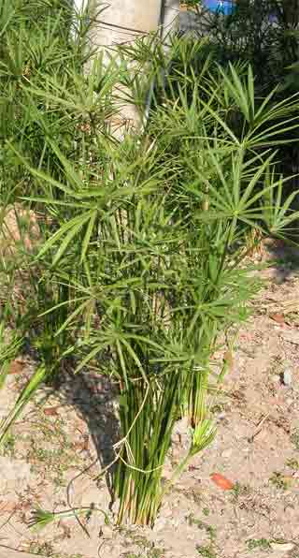
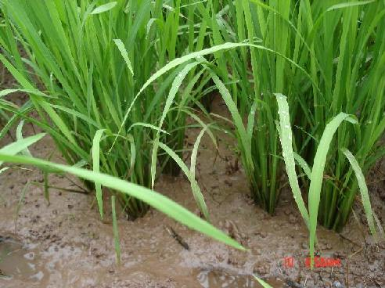
Ảnh hưởng của nhiệt độ lên đời sống sinh vật
Ảnh hưởng của độ ẩm lên đời sống sinh vật
Cây sống nơi ẩm có nhiều ánh sáng thường có đặc điểm gì?
Có phiến lá hẹp, mô giậu phát triển
Cây dừa nước
Cây lúa

Slide 22
Ảnh hưởng của nhiệt độ lên đời sống sinh vật
Ảnh hưởng của độ ẩm lên đời sống sinh vật
Độ ẩm môi trường có ảnh
hưởng như thế nào đối
với sinh vật?
Độ ẩm môi trường có ảnh
hưởng đến đặc điểm
hình thái của
sinh vật

Slide 23
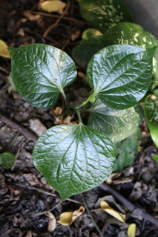
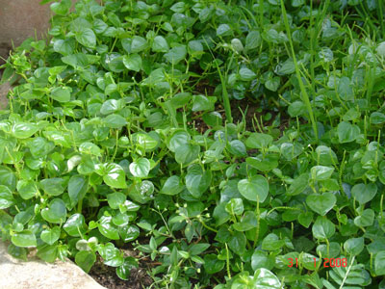
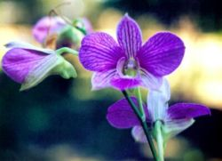
Ảnh hưởng của nhiệt độ lên đời sống sinh vật
Ảnh hưởng của độ ẩm lên đời sống sinh vật
Thực vật ưa ẩm
Cây lá lốt
Hoa lan
Rau càng cua

Slide 24
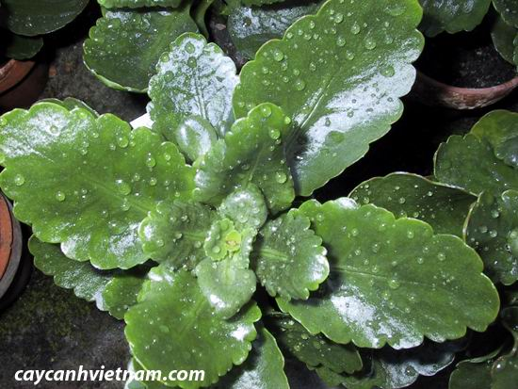
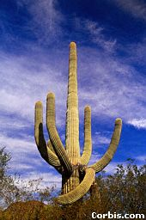
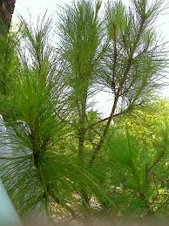
Ảnh hưởng của nhiệt độ lên đời sống sinh vật
Ảnh hưởng của độ ẩm lên đời sống sinh vật
Thực vật chịu hạn
Cây thuốc bỏng
Xương rồng
Cây thông

Slide 25
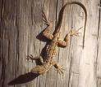
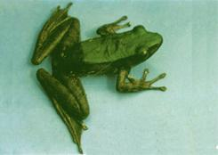
Ảnh hưởng của nhiệt độ lên đời sống sinh vật
Ảnh hưởng của độ ẩm lên đời sống sinh vật
Bò sát sống nơi
khô ráo độ ẩm
thấp cơ thể có
đặc điểm gì?
Ếch, nhái sống
nơi có độ ẩm cao
cơ thể có đặc
điểm gì?
Da trần ẩm ướt,
khi gặp điều kiện
khô hạn dễ bị
mất nước
Da có phủ vảy
sừng nên chống
Mất nước

Slide 26
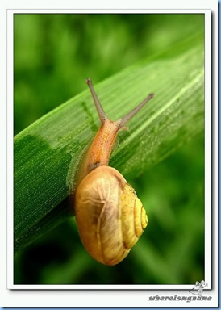
Ảnh hưởng của nhiệt độ lên đời sống sinh vật
Ảnh hưởng của độ ẩm lên đời sống sinh vật
Động vật ưa ẩm

Slide 27
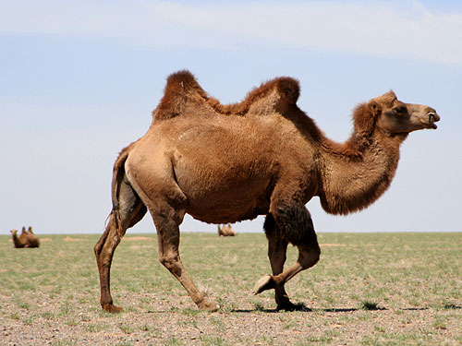
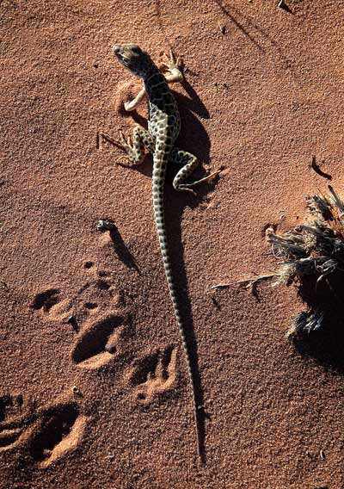
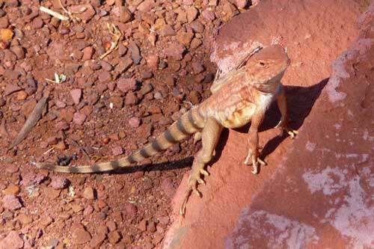
Ảnh hưởng của nhiệt độ lên đời sống sinh vật
Ảnh hưởng của độ ẩm lên đời sống sinh vật
Động vật ưa khô
Lạc đà
Thằn lằn
Có cơ quan tích trữ nước và cơ chế bảo vệ chống mất nước. VD như da có vảy sừng làm giảm khả năng mất nước .
Tắc kè

Slide 28
Lấy ví dụ minh họa các nhóm sinh vật thích nghi với môi trường có độ ẩm khác nhau?
Các nhóm sinh vật | Tên sinh vật | Nơi sống
Thực vật ưa ẩm | Cây lúa Cây rau càng cua Cây lá lốt ……. | Ngoài ruộng Trong vườn Trong vườn ……….
Thực vật chịu hạn | Cây xương rồng Cây thuốc bỏng Cây thông …. | - Bãi cát - Trong vườn Trên đồi ……….
Động vật ưa ẩm | - Ếch, nhái - Ốc sên - Giun đất …….. | - Ao, hồ - Trên cây - Trong đất ………
Động vật ưa khô | - Thằn lằn - Lạc đà | - Nơi các khô, trong nhà - Sa mạc

Slide 29
Ảnh hưởng của nhiệt độ lên đời sống sinh vật
Ảnh hưởng của độ ẩm lên đời sống sinh vật
- Độ ẩm không khí và đất ảnh hưởng nhiều đến sinh trưởng và phát triển của sinh vật.
- Thực vật và động vật đều mang nhiều đặc điểm sinh thái thích nghi với môi trường có độ ẩm khác nhau.
- Thực vật được chia thành hai nhóm:
+ Thực vật ưa ẩm
+ Thực vật chịu hạn
- Động vật được chia thành hai nhóm:
+ Động vật ưa ẩm
+ Động vật ưa khô.

Slide 30
TỔNG KẾT

Slide 31
Quan sát tranh và lựa chọn.
1
4
7
Sinh vật biến nhiệt gồm
2,3,7,8,9
2
5
8
Sinh vật hằng nhiệt gồm
1,4,5,6
3
6
9

Slide 32
? Trong hai nhóm sinh vật hằng nhiệt và biến nhiệt, sinh vật thuộc nhóm nào có khả năng chịu đựng cao với sự thay đổi nhiệt độ của môi trường?
Trong hai nhóm sinh vật hằng nhiệt và biến nhiệt thì nhóm sinh vật hằng nhiệt có khả năng chịu đựng cao với sự thay đổi nhiệt độ môi trường vì :
- Sinh vật hằng nhiệt là các sinh vật có tổ chức cơ thể cao (chim, thú, con người), đã phát triển các cơ chế điều hoà thân nhiệt giữ cho nhiệt độ cơ thể luôn ổn định không phụ thuộc vào môi trường ngoài.

Slide 33
Trong nông nghiệp, người ta gieo trồng đúng thời vụ nhằm mục đích gì?
Đáp ứng được nhu cầu về nhiệt độ và độ ẩm cho cây trồng.
“Mồng chín tháng chín có mưa,
Thì con sắm sửa cày bừa làm ăn.”
“Nắng tốt dưa, mưa tốt lúa”
“Tháng giêng trồng trúc, tháng lục trồng tiêu”

Slide 34
Câu 1: Nhóm nào gồm những sinh vật hằng nhiệt.
A/ Cá, Tảo lam, Nấm rơm.
B/ Bồ câu, Lợn rừng, Kì nhông.
C/ Cá voi, Gà nhà, Dơi.
D/ Vi khuẩn suối nước nóng, Ấu trùng sâu ngô.

Slide 35
Câu 2: Lá của thực vật ưa ẩm mọc dưới tán rừng có đặc điểm gì?
A/ Phiến lá to, mô giậu phát triển, nhạt màu.
B/ Phiến lá nhỏ, mô giậu kém phát triển, sậm màu.
C/ Phiến lá nhỏ, mô giậu phát triển, nhạt màu.
D/ Phiến lá to, mô giậu kém phát triển, sậm màu

Slide 36
Câu 3: Câu nào sau đây là đúng khi nói về thực vật vùng ôn đới ?
1/ Thân cây có lớp bần dày.
2/ Cây mọng nước, lá tiêu biến thành gai.
3/ Tầng cutin của lá dày để hạn chế thoát hơi nước.
4/ Rụng lá khi nhiệt độ môi trường xuống thấp.
A. 1; 3 | B. 1; 3; 4 | C. 2; 4 | D. 1; 4

Slide 37
HƯỚNG DẪN VỀ NHÀ
Học bài trả lời câu hỏi SGK
Đọc phần em có biết trang 129
Xem trước bài 44 :Ảnh hưởng lẫn nhau giữa các sinh vật

Slide 38
Cây sống nơi ẩm ướt, thiếu ánh sáng
Cây sống nơi ẩm ướt, nhiều ánh sáng
Cây ráy
Cây lan ý
Phiến lá mỏng, bản lá rộng,
Mô giậu kém phát triển.
Phiến lá mỏng, bản lá hẹp,
Mô giậu phát triển.
Thảo luận 2 phút
Em hãy cho biết dưới ảnh hưởng của độ ẩm thì thực vật ưa ẩm sống nơi ít ánh sáng và nơi nhiều ánh sáng và thực vật chịu hạn có đặc điểm cấu tạo như thế nào?
Nhóm thực chịu hạn
Cơ thể mọng nước
Lá và thân tiêu giảm, lá biến thành gai.

Slide 39
Động vật ưa ẩm
Động vật ưa khô
Giun đất
Lạc đà
Thảo luận 2 phút
Em hãy cho biết dưới ảnh hưởng của độ ẩm thì động vật ưa ẩm và động vật ưa khô có đặc điểm cấu tạo như thế nào?
Da trần, ẩm ướt
Hô hấp qua da
Da khô có vảy sừng bao bọc, có bướu mỡ
Hô hấp bằng phổi.

